Slide 1
传统AI方法III
游戏博弈搜索

Slide 2

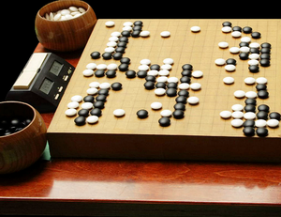
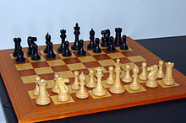
游戏博弈
Zero-Sum Games (零和博弈)
所有博弈方的利益之和为零，即一方有所得，其他方必有所失。在零和博弈中，博弈各方是对抗的（不合作的）。
Tip Tap Toe
Go
Chess

Slide 3
Minimax算法
Minimax算法普遍用于博弈游戏中，一方要将自己的利益最大化，而另一方要让对方的利益最小化。
0 Max
1 Min
2 Max
3 Min
4 Max
3
3
-7
12
3
5
-7
12
5
3
5
-∞
-7
12
+∞
5
3
7
5
-∞
-7
-5

Slide 4
Code
01 function minimax(node, depth, maximizingPlayer)
02 if depth = 0 or node is a terminal node
03 return the heuristic value of node
04 if maximizingPlayer
05 bestValue := −∞
06 for each child of node
07 v := minimax(child, depth − 1, FALSE)
08 bestValue := max(bestValue, v)
09 return bestValue
10 else (* minimizing player *)
11 bestValue := +∞
12 for each child of node
13 v := minimax(child, depth − 1, TRUE)
14 bestValue := min(bestValue, v)
15 return bestValue

Slide 5
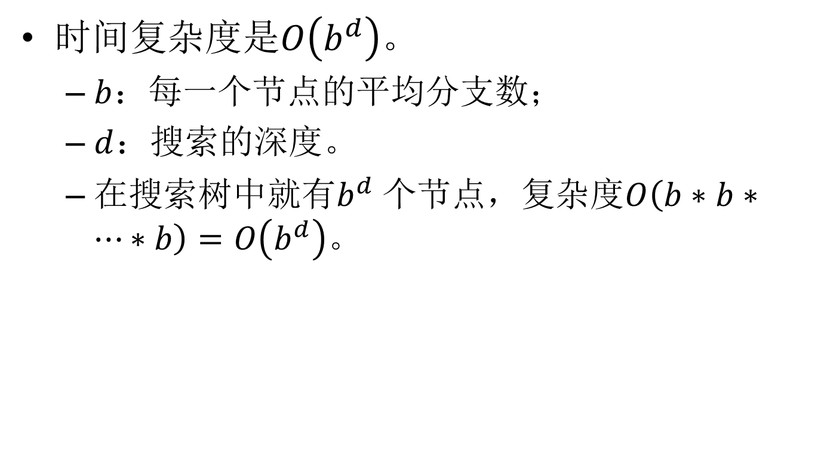
复杂性分析
时间复杂度是$O\left(b^{d}\right)。$
$b$：每一个节点的平均分支数；
$d$：搜索的深度。
在搜索树中就有$b^{d}$个节点，复杂度$O\left(b∗b∗…∗b\right)=O\left(b^{d}\right)$。

Slide 6
复杂性分析
以国际象棋为例
b=15 d=100 时间复杂度为：O(15¹⁰⁰) ≈ O(10¹²⁰)
宇宙的原子总数：10⁸⁰
宇宙的年龄：140亿年 < 10¹¹
一年包含的纳秒数：3.15*10⁷*10⁹
（计算速度1Ghz =10⁹hz）

Slide 7



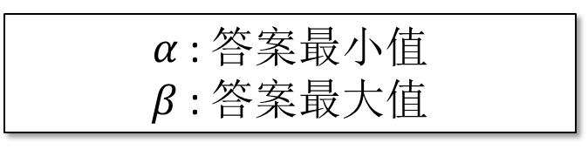

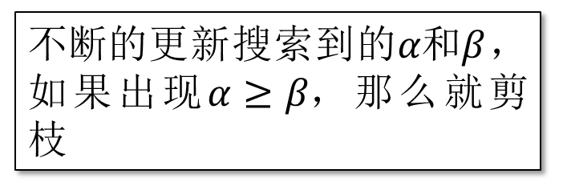
Alpha-Beta 剪枝
$α$ : 答案最小值
$β$ : 答案最大值
$$ans∈[α, β]$$
$不断的$更新搜索到的$α和β$，如果出现$α≥β，$那么就剪枝
Notes:
•在对博弈树采取深度优先的搜索策略时，从左路分枝的叶节点倒推得到某一层MAX节点的值，可表示到此为止得以“落实”的着法最佳值，记为α。
•显然此值可作为MAX方着法指标的下界。
•在搜索此MAX节点的其它子节点，即探讨另一着法时，如果发现一个回合（2步棋）之后评估值变差，即孙节点评估值低于下界α值，则便可以剪掉此枝（以该子节点为根的子树），即不再考虑此“软着”的延伸。
•同理，由左路分枝的叶节点倒推得到某一层MIN节点的值，可表示到此为止对方着法的钳制值，记为β。
•显然此β值可作为MAX方无法实现着法指标的上界。
•在搜索该MIN节点的其它子节点，即探讨另外着法时，如果发现一个回合之后钳制局面减弱，即孙节点评估值高于上界β值，则便可以剪掉此枝，即不再考虑此“软着”的延伸。
•此类剪枝称为β剪枝。

Slide 8


How does αβ Pruning work?
Start
here
$$α=−∞$$
$$β=+∞$$
DFS
Not visited
Visited
Best Choice
Visiting
Bad
$$α=−∞$$
$$β=+∞$$
$$α=−∞$$
$$β=+∞$$
$$α=−∞$$
$$β=+∞$$
5
5
6
7
4
5
3
6
6
9
7
5
9
8
6
Notes:
首先按照DFS的规则，从最左边开始搜索

Slide 9
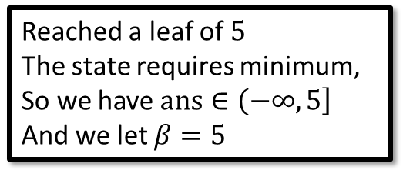

How does αβ Pruning work?
Start
here
$$α=−∞$$
$$β=+∞$$
DFS
Not visited
Visited
Best Choice
Visiting
Bad
$$α=−∞$$
$$β=+∞$$
$$α=−∞$$
$$β=+∞$$
$$α=−∞$$
$$β=5$$
Reached a leaf of $5$
The state requires minimum,
So we have $ans∈\left(−∞, 5\right]$
And we let $β=5$
5
5
6
7
4
5
3
6
6
9
7
5
9
8
6
Notes:
在叶子找到5，由于取最小值，答案不会大于5，所以beta=5

Slide 10
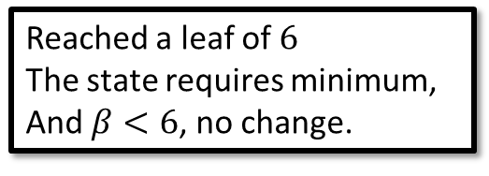
How does αβ Pruning work?
Start
here
$$α=−∞$$
$$β=+∞$$
DFS
Not visited
Visited
Best Choice
Visiting
Bad
$$α=−∞$$
$$β=+∞$$
$$α=−∞$$
$$β=+∞$$
$$α=−∞$$
$$β=5$$
Reached a leaf of $6$
The state requires minimum,
And $β<6$, no change.
5
6
5
6
7
4
5
3
6
6
9
7
5
9
8
6
Notes:
找到6，但是比5的情况差，不做更新

Slide 11
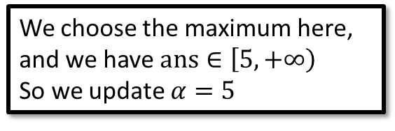

How does αβ Pruning work?
Start
here
$$α=−∞$$
$$β=+∞$$
DFS
Not visited
Visited
Best Choice
Visiting
Bad
$$α=−∞$$
$$β=+∞$$
We choose the maximum here, and we have $ans∈\left[5, +∞\right)$
So we update $α=5$
$$α=5$$
$$β=+∞$$
$$α=−∞$$
$$β=5$$
5
6
5
6
7
4
5
3
6
6
9
7
5
9
8
6
Notes:
返回上一层，这层取最大值，下一层不大于5，所以这一层不会小于5，alpha=5

Slide 12

How does αβ Pruning work?
Start
here
$$α=−∞$$
$$β=+∞$$
DFS
Not visited
Visited
Best Choice
Visiting
Bad
$$α=−∞$$
$$β=+∞$$
$$α=5$$
$$β=+∞$$
$$α=−∞$$
$$β=5$$
$$α=5$$
$$β=+∞$$
Search the other state
5
6
5
6
7
4
5
3
6
6
9
7
5
9
8
6
Notes:
向下搜索。此时已经知道答案不小于5，所以alpha=5，比5小的统统不需要

Slide 13


How does αβ Pruning work?
Start
here
$$α=−∞$$
$$β=+∞$$
DFS
Not visited
Visited
Best Choice
Visiting
Bad
$$α=−∞$$
$$β=+∞$$
$$α=5$$
$$β=+∞$$
$$α=−∞$$
$$β=5$$
$$α=5$$
$$β=+∞$$
5
6
7
5
6
7
4
5
3
6
6
9
7
5
9
8
6
Meet $7$ and update $β$.
Notes:
7，比5大，取最小值，所以beta=7

Slide 14

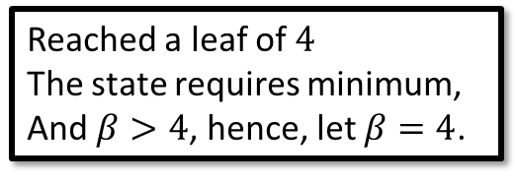
How does αβ Pruning work?
Start
here
$$α=−∞$$
$$β=+∞$$
DFS
Not visited
Visited
Best Choice
Visiting
Bad
$$α=−∞$$
$$β=+∞$$
$$α=5$$
$$β=+∞$$
$$α=−∞$$
$$β=5$$
$$α=5$$
$$β=7$$
Reached a leaf of $4$
The state requires minimum,
And $β>4$, hence, let $β=4$.
5
6
7
4
5
6
7
4
5
3
6
6
9
7
5
9
8
6
Notes:
4，比7小，更新beta

Slide 15

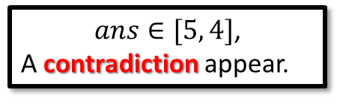
How does αβ Pruning work?
Start
here
$$α=−∞$$
$$β=+∞$$
DFS
Not visited
Visited
Best Choice
Visiting
Bad
$$α=−∞$$
$$β=+∞$$
$$α=5$$
$$β=+∞$$
$$α=−∞$$
$$β=5$$
$$α=5$$
$$β=4$$
$ans∈[5, 4]$,
A contradiction appear.
5
6
7
4
5
6
7
4
5
3
6
6
9
7
5
9
8
6
Notes:
发现beta比alpha还小，说明走这条路的答案一定不超过4，比刚才的还差，直接剪枝

Slide 16
How does αβ Pruning work?
Start
here
$$α=−∞$$
$$β=+∞$$
DFS
Not visited
Visited
Best Choice
Visiting
Bad
$$α=−∞$$
$$β=+∞$$
$$α=5$$
$$β=+∞$$
5
<5
$$α=−∞$$
$$β=5$$
$$α=5$$
$$β=4$$
×
5
6
7
4
5
Prune
5
6
7
4
5
3
6
6
9
7
5
9
8
6

Slide 17


How does αβ Pruning work?
Start
here
$$α=−∞$$
$$β=+∞$$
DFS
Not visited
Visited
Best Choice
Visiting
Bad
$$α=−∞$$
$$β=5$$
$$α=5$$
$$β=+∞$$
$$α=−∞$$
$$β=5$$
$$α=5$$
$$β=4$$
×
5
6
7
4
5
5
6
7
4
5
3
6
6
9
7
5
9
8
6
Notes:
返回上一层，更新最大值5

Slide 18
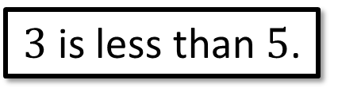
How does αβ Pruning work?
Start
here
$$α=−∞$$
$$β=+∞$$
DFS
Not visited
Visited
Best Choice
Visiting
Bad
$$α=−∞$$
$$β=5$$
$$α=5$$
$$β=+∞$$
$$α=−∞$$
$$β=5$$
$$α=−∞$$
$$β=5$$
$$α=5$$
$$β=4$$
$$α=−∞$$
$$β=5$$
5
6
7
4
5
3
$3$ is less than $5$.
5
6
7
4
5
3
6
6
9
7
5
9
8
6
Notes:
搜索另一个节点，发现3，由于取最小值，3比5小，更新beta=3

Slide 19
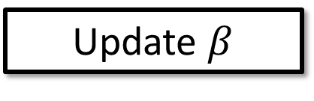

How does αβ Pruning work?
Start
here
$$α=−∞$$
$$β=+∞$$
DFS
Not visited
Visited
Best Choice
Visiting
Bad
$$α=−∞$$
$$β=5$$
$$α=5$$
$$β=+∞$$
$$α=−∞$$
$$β=5$$
$$α=−∞$$
$$β=5$$
$$α=5$$
$$β=4$$
$$α=−∞$$
$$β=3$$
Update $β$
5
6
7
4
5
3
5
6
7
4
5
3
6
6
9
7
5
9
8
6

Slide 20
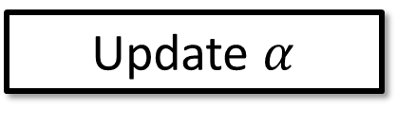

How does αβ Pruning work?
Start
here
$$α=−∞$$
$$β=+∞$$
DFS
Not visited
Visited
Best Choice
Visiting
Bad
$$α=−∞$$
$$β=5$$
$$α=5$$
$$β=+∞$$
$$α=3$$
$$β=5$$
Update $α$
$$α=−∞$$
$$β=5$$
$$α=5$$
$$β=4$$
$$α=−∞$$
$$β=3$$
5
6
7
4
5
3
5
6
7
4
5
3
6
6
9
7
5
9
8
6

Slide 21
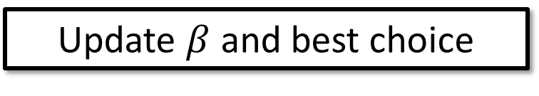

How does αβ Pruning work?
Start
here
$$α=−∞$$
$$β=+∞$$
DFS
Not visited
Visited
Best Choice
Visiting
Bad
$$α=−∞$$
$$β=3$$
Update $β$ and best choice
5
3
$$α=5$$
$$β=+∞$$
$$α=3$$
$$β=5$$
$$α=−∞$$
$$β=5$$
$$α=5$$
$$β=4$$
$$α=−∞$$
$$β=3$$
5
6
7
4
5
3
5
6
7
4
5
3
6
6
9
7
5
9
8
6
Notes:
3比5还小，更新

Slide 22

How does αβ Pruning work?
$$α=3$$
$$β=+∞$$
Not visited
Visited
Best Choice
Visiting
Bad
$$α=−∞$$
$$β=3$$
$$α=5$$
$$β=+∞$$
$$α=3$$
$$β=5$$
$$α=−∞$$
$$β=5$$
$$α=5$$
$$β=4$$
$$α=−∞$$
$$β=3$$
5
6
7
4
5
3
5
6
7
4
5
3
6
6
9
7
5
9
8
6
Notes:
返回根节点

Slide 23
How does αβ Pruning work?
$$α=3$$
$$β=+∞$$
Not visited
Visited
Best Choice
Visiting
Bad
$$α=−∞$$
$$β=3$$
$$α=3$$
$$β=+∞$$
$$α=5$$
$$β=+∞$$
$$α=3$$
$$β=5$$
$$α=3$$
$$β=+∞$$
$$α=−∞$$
$$β=5$$
$$α=5$$
$$β=4$$
$$α=−∞$$
$$β=3$$
5
6
7
4
5
3
6
5
6
7
4
5
3
6
6
9
7
5
9
8
6
6
9
7
Notes:
搜索第二棵子树

Slide 24




How does αβ Pruning work?
$$α=6$$
$$β=+∞$$
3
Not visited
Visited
Best Choice
Visiting
Bad
6
$$α=−∞$$
$$β=3$$
$$α=3$$
$$β=6$$
$$α=5$$
$$β=+∞$$
$$α=3$$
$$β=5$$
$$α=6$$
$$β=+∞$$
$$α=−∞$$
$$β=5$$
$$α=5$$
$$β=4$$
$$α=−∞$$
$$β=3$$
$$α=6$$
$$β=6$$
5
6
7
4
5
3
6
5
6
7
4
5
3
6
6
9
7
5
9
8
6
6
9
7
Notes:
返回6，比3大，更新根结点的alpha

Slide 25


How does αβ Pruning work?
$$α=6$$
$$β=+∞$$
Not visited
Visited
Best Choice
Visiting
Bad
$$α=−∞$$
$$β=3$$
$$α=3$$
$$β=6$$
$$α=6$$
$$β=+∞$$
$$α=5$$
$$β=+∞$$
$$α=3$$
$$β=5$$
$$α=−∞$$
$$β=5$$
$$α=5$$
$$β=4$$
$$α=−∞$$
$$β=3$$
$$α=6$$
$$β=6$$
5
6
7
4
5
3
6
5
6
7
4
5
3
6
6
9
7
5
9
8
6
6
9
7
5
Notes:
搜索第三棵子树

Slide 26


How does αβ Pruning work?
$$α=6$$
$$β=+∞$$
Not visited
Visited
Best Choice
Visiting
Bad
$$α=−∞$$
$$β=3$$
$$α=3$$
$$β=6$$
$$α=6$$
$$β=5$$
$$α=5$$
$$β=+∞$$
$$α=3$$
$$β=5$$
$$α=−∞$$
$$β=5$$
$$α=5$$
$$β=4$$
$$α=−∞$$
$$β=3$$
$$α=6$$
$$β=6$$
5
6
7
4
5
3
6
5
6
7
4
5
3
6
6
9
7
5
9
8
6
6
9
7
5
Notes:
发现5，

Slide 27
How does αβ Pruning work?
$$α=6$$
$$β=+∞$$
3
<5
Not visited
Visited
Best Choice
Visiting
Bad
6
$$α=−∞$$
$$β=3$$
$$α=3$$
$$β=6$$
$$α=6$$
$$β=5$$
×
$$α=5$$
$$β=+∞$$
$$α=3$$
$$β=5$$
$$α=−∞$$
$$β=5$$
$$α=5$$
$$β=4$$
$$α=−∞$$
$$β=3$$
$$α=6$$
$$β=6$$
5
6
7
4
5
3
6
5
6
7
4
5
3
6
6
9
7
5
9
8
6
6
9
7
5
Notes:
5比可以取到的结果6还小，所以这棵树直接砍掉

Slide 28


How does αβ Pruning work?
$$ans = 6$$
$$α=6$$
$$β=+∞$$
$$α=−∞$$
$$β=3$$
$$α=3$$
$$β=6$$
$$α=6$$
$$β=5$$
$$α=5$$
$$β=+∞$$
$$α=3$$
$$β=5$$
$$α=−∞$$
$$β=5$$
$$α=5$$
$$β=4$$
$$α=−∞$$
$$β=3$$
$$α=6$$
$$β=6$$
5
6
7
4
5
3
6
5
6
7
4
5
3
6
6
9
7
5
9
8
6
6
9
7
5
Notes:
最终答案是6

Slide 29
Where to prune?
$$α=6$$
$$β=+∞$$
$$α=−∞$$
$$β=3$$
$$α=3$$
$$β=6$$
$$α=6$$
$$β=5$$
$$α=5$$
$$β=+∞$$
$$α=3$$
$$β=5$$
$$α=−∞$$
$$β=5$$
$$α=5$$
$$β=4$$
$$α=−∞$$
$$β=3$$
$$α=6$$
$$β=6$$
5
6
7
4
5
3
6
5
6
7
4
5
3
6
6
9
7
5
9
8
6
6
9
7
5
Notes:
由于我们在根节点需要最大值，所以所有的剪枝都发生在更新最大值的情况，也就是对方的节点才会剪枝。

Slide 30
Code
01 function alphabeta(node, depth, α, β, maximizingPlayer)
02 if depth = 0 or node is a terminal node
03 return the heuristic value of node
04 if maximizingPlayer
05 v := -∞
06 for each child of node
07 v := max(v, alphabeta(child, depth – 1, α, β, FALSE))
08 α := max(α, v)
09 if β ≤ α
10 break (* β cut-off *)
11 return v
12 else
13 v := +∞
14 for each child of node
15 v := min(v, alphabeta(child, depth – 1, α, β, TRUE))
16 β := min(β, v)
17 if β ≤ α
18 break (* α cut-off *)
19 return v

Slide 31

性能提升
Without pruning:
时间复杂度$O(b^{d})$
With αβ pruning:
时间复杂度$O\left(b^{\frac{d}{2}}\right)$

Slide 32
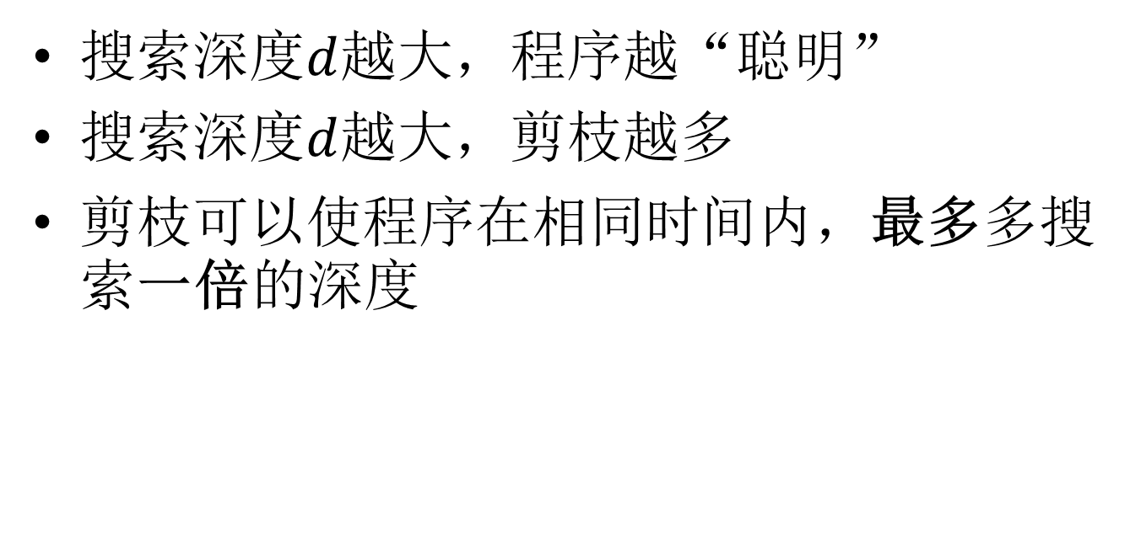
总结
搜索深度$d$越大，程序越“聪明”
搜索深度$d$越大，剪枝越多
剪枝可以使程序在相同时间内，最多多搜索一倍的深度

